Slide 1
Отгадай сказку!
Викторину подготовила Карпова Н.С.

Slide 2

Введите сюда текст вопроса
ТЕРЕМОК
КОЛОБОК
ЗАЮШКИНА ИЗБУШКА

Slide 3
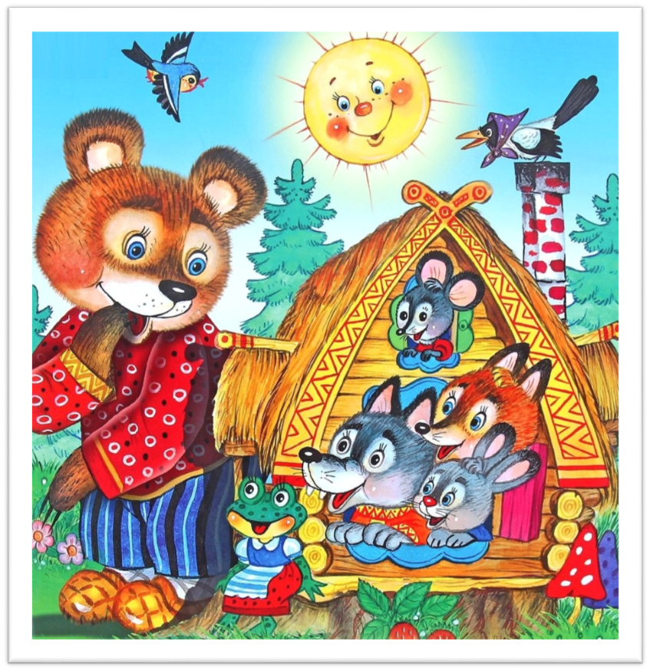
Введите сюда текст вопроса
КОТ, ПЕТУХ И ЛИСА
ТРИ МЕДВЕДЯ
ТЕРЕМОК

Slide 4
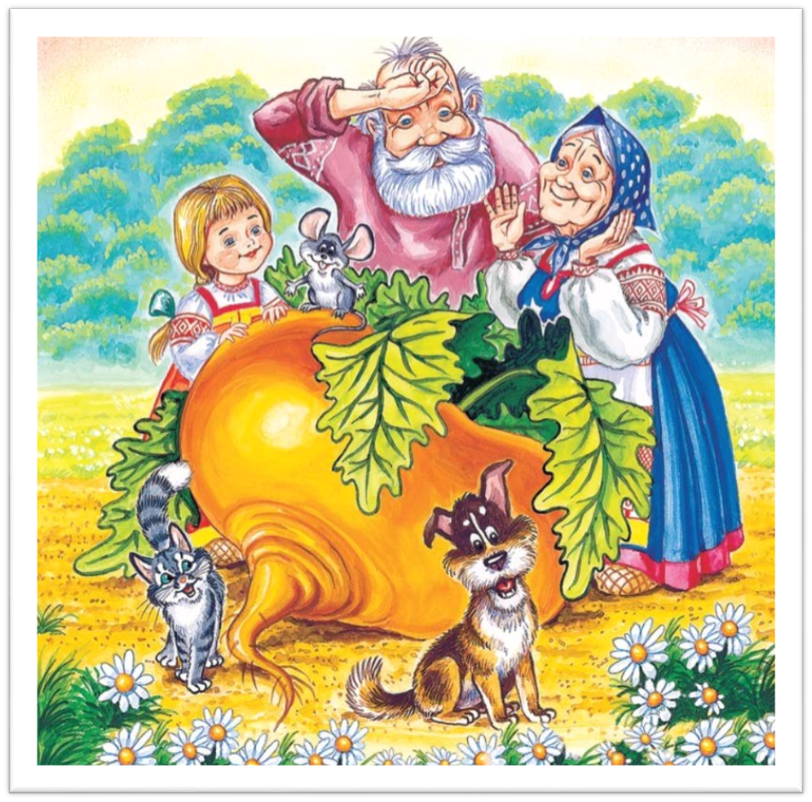
Введите сюда текст вопроса
РЕПКА
ЗАЮШКИНА ИЗБУШКА
МАША И МЕДВЕДЬ

Slide 5
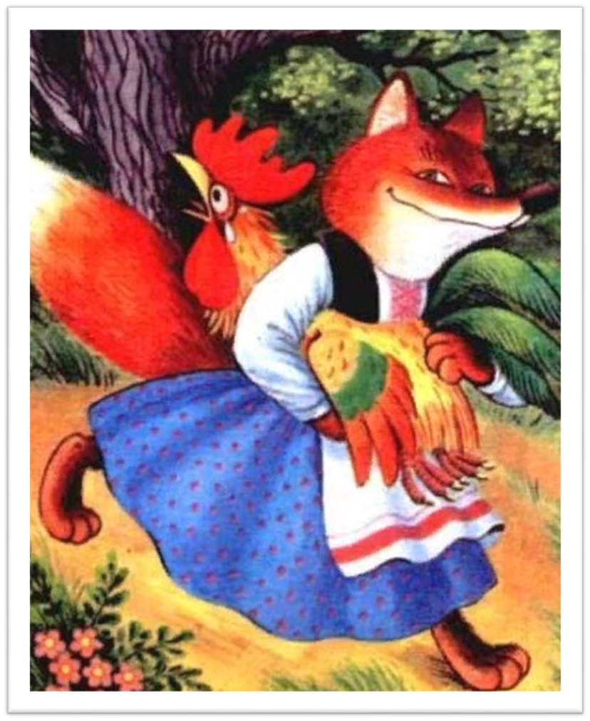
Введите сюда текст вопроса
КОТ, ПЕТУХ И ЛИСА
ТЕРЕМОК
ТРИ МЕДВЕДЯ

Slide 6
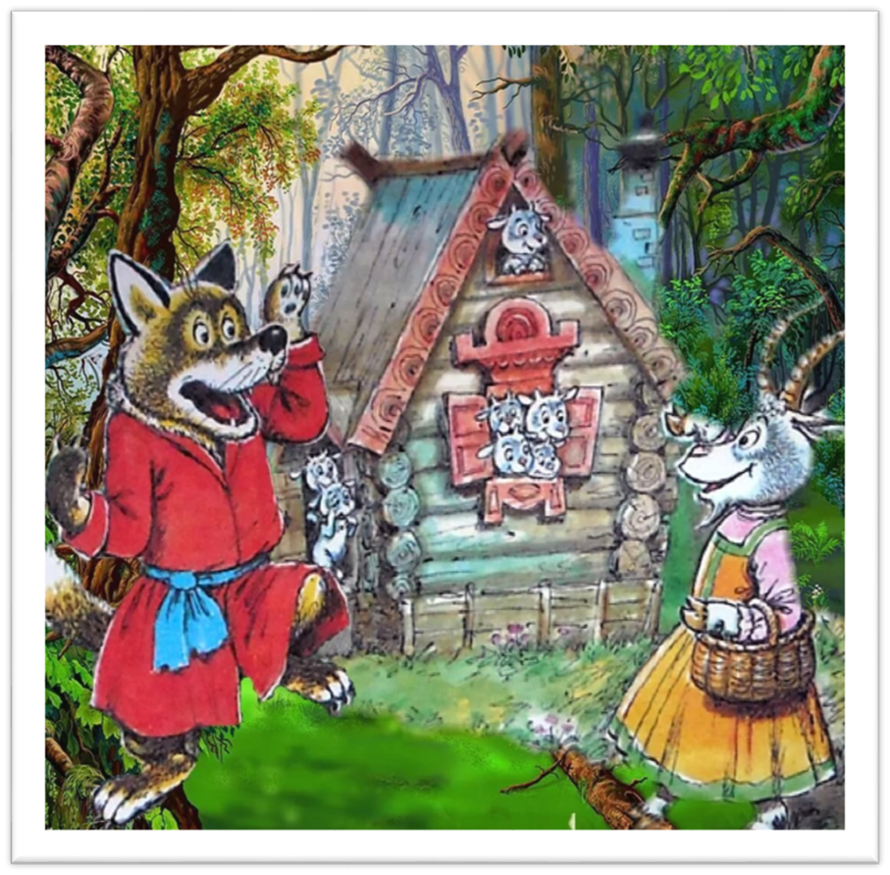
Введите сюда текст вопроса
КОЛОБОК
ВОЛК И СЕМЕРО КОЗЛЯТ
ТЕРЕМОК

Slide 7
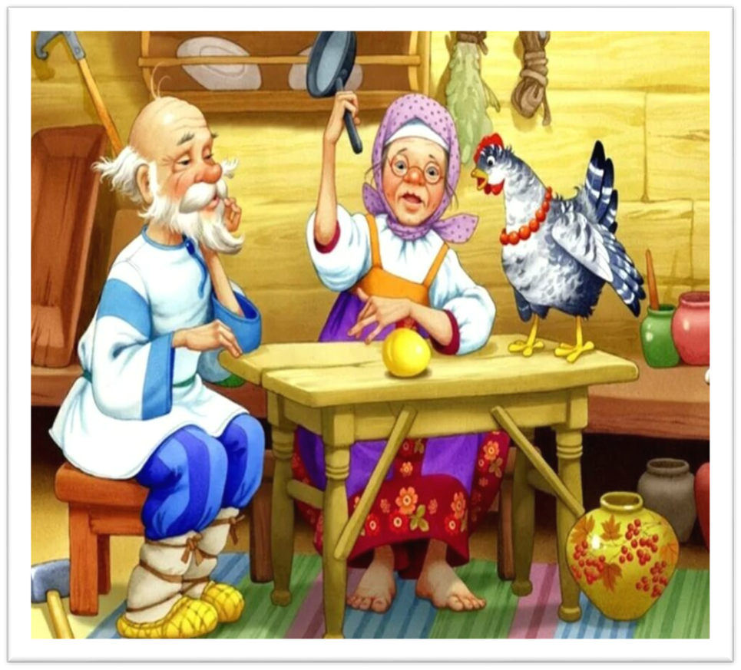
Введите сюда текст вопроса
ТЕРЕМОК
КУРОЧКА РЯБА
ЗАЮШКИНА ИЗБУШКА

Slide 8

Введите сюда текст вопроса
КОЛОБОК
ТЕРЕМОК
МАША И МЕДВЕДЬ

Slide 9
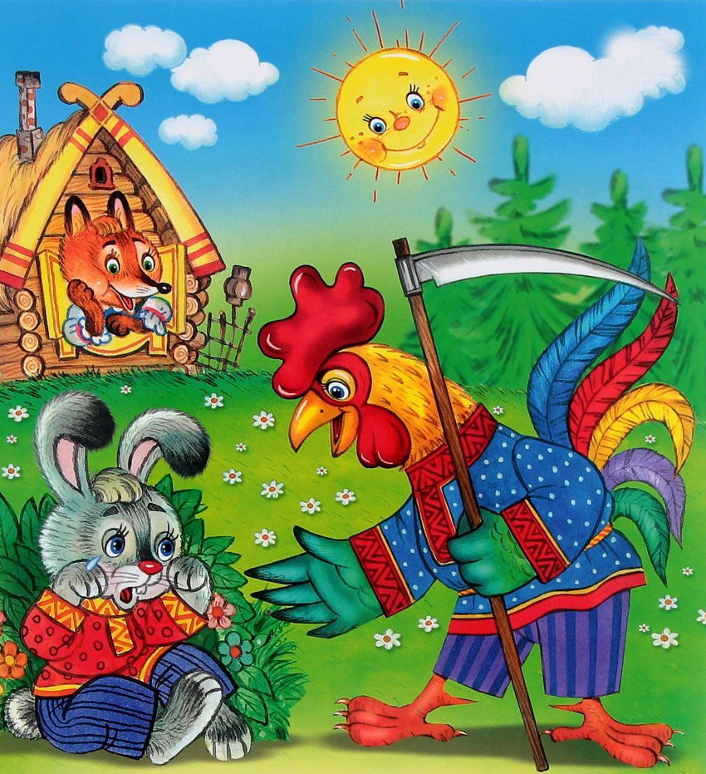
Введите сюда текст вопроса
ВОЛК И СЕМЕРО КОЗЛЯТ
ЗАЮШКИНА ИЗБУШКА
КОЛОБОК

Slide 10

Введите сюда текст вопроса
ГУСИ - ЛЕБЕДИ
ЗАЮШКИНА ИЗБУШКА
МАША И МЕДВЕДЬ

Slide 11
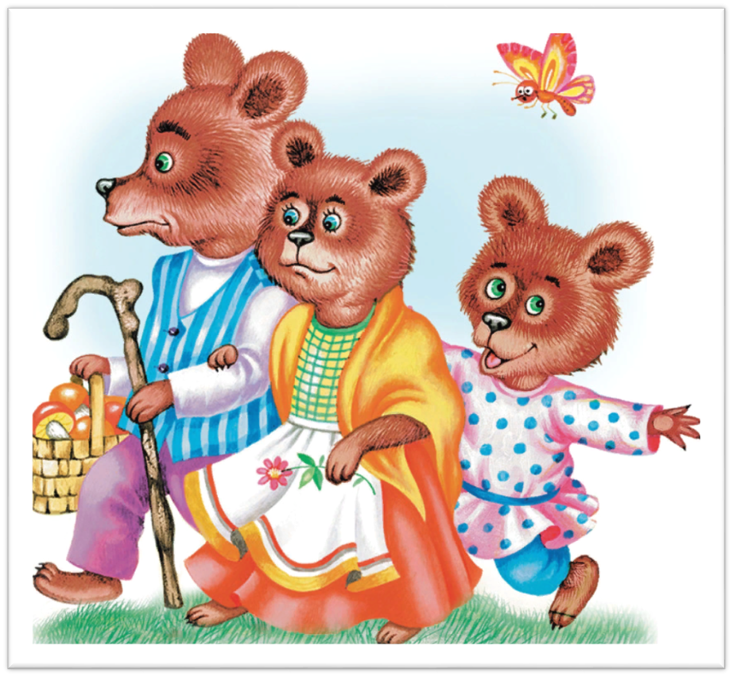
Введите сюда текст вопроса
КОТ, ПЕТУХ И ЛИСА
ТРИ МЕДВЕДЯ
МАША И МЕДВЕДЬ

Slide 12
Молодец!

